Slide 1
সবাইকে স্বাগতম

Slide 2
শিক্ষক পরিচিতি
মোঃ মহসিন আলম
সহকারী শিক্ষক
ধলাপাতা সঃ প্রাঃ বিঃ
হোসেনপুর, কিশোরগঞ্জ।

Slide 3
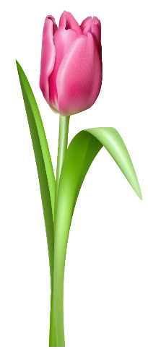
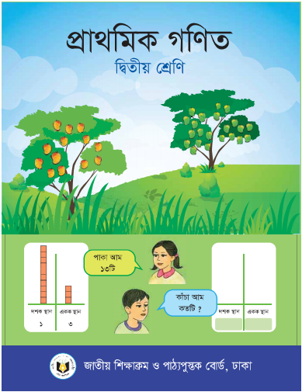
পাঠ পরিচিতি
শ্রেণিঃ দ্বিতীয়
বিষয়ঃ প্রাথমিক গণিত।
অধ্যায়ঃ ১০
পাঠ শিরোনামঃ জ্যামিতিক আকৃতি
পৃষ্ঠা নংঃ ৮৮
সময়ঃ ৪০ মিনিট।

Slide 4
চলো আমরা একটি ভিডিও দেখি।
ভিডিও সম্পর্কে আলোচনা।

Slide 5
ছবিগুলো মনোযোগ দিয়ে দেখ।
ছবিতে তোমরা কী দেখতে পাচ্ছ?
ছবি সম্পর্কে আলোচনা।

Slide 6
আজকের পাঠে আমরা জ্যামিতিক আকৃতি সম্পর্কে জানব।

Slide 7
শিখনফল
এই পাঠ শেষে শিক্ষার্থীরা…
২৭.2.1 চতুর্ভুজ, ত্রিভুজ ও গোলাকার জ্যামিতিক আকৃতি গুলো শনাক্ত করতে পারবে।
২৭.২.২ চতুর্ভুজ, ত্রিভুজ ও গোলাকার আকৃতিগুলো ব্যবহার করে ছবি আঁকতে পারবে।

Slide 8
ছবিতে তোমরা কী দেখতে পাচ্ছ?
চলো আমরা ছবি দেখি।
ত্রিভুজ
৩টি সরলরেখা দ্বারা আবদ্ধ আকৃতিকে ত্রিভুজ বলে।

Slide 9
ছবিতে তোমরা কী দেখতে পাচ্ছ?
চলো আমরা আরেকটি ছবি দেখি।
চতুর্ভুজ
৪টি সরলরেখা দ্বারা আবদ্ধ আকৃতিকে চতুর্ভুজ বলে।

Slide 10
চলো আমরা নিচের বিন্দুগুলো ব্যবহার করে চতুর্ভুজ ও ত্রিভুজ আঁকি

Slide 11
চল আমরা বিভিন্ন আকৃতি ব্যবহার করে ছবি আঁকি

Slide 13
বিভিন্ন আকৃতি তৈরী করি

Slide 14
একক কাজ
ত্রিভুজ কাকে বলে?
চতুর্ভুজ কাকে বলে?

Slide 15
দলীয় কাজ
লাল দল
একটি ত্রিভুজ আঁক।
সবুজ দল
একটি চতুর্ভুজ আঁক।
নীল দল
একটি গোল আকৃতি আঁক।

Slide 16
মূল্যায়ন
দাগ টেনে মিল করঃ
গোল আকৃতি
ত্রিভুজ
চতুর্ভূজ

Slide 17
বাড়ির কাজ
ত্রিভুজ ,চতুর্ভূজ ও গোল আকৃতি এঁকে নিয়ে আসবে।

Slide 18
ধন্যবাদ সবাইকে

